Slide 1
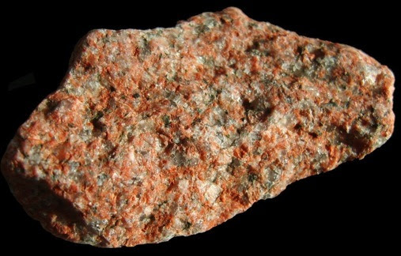
CHAPITRE 4 : La formation des roches magmatiques

Slide 2
CHAPITRE 4 : La formation des roches magmatiques
Introduction :
Les roches magmatiques sont des roches formées à partir de refroidissement de magma. Les conditions de ce refroidissement et la composition minéralogique déterminent le type de roche formée.
Problèmes posés :
Quels sont les conditions de formation des roches magmatiques et leurs caractéristiques?
Quelles sont les roches qui se forment au niveau des dorsales océaniques et des zones de subduction?

Slide 3
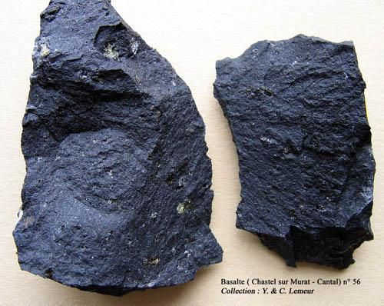
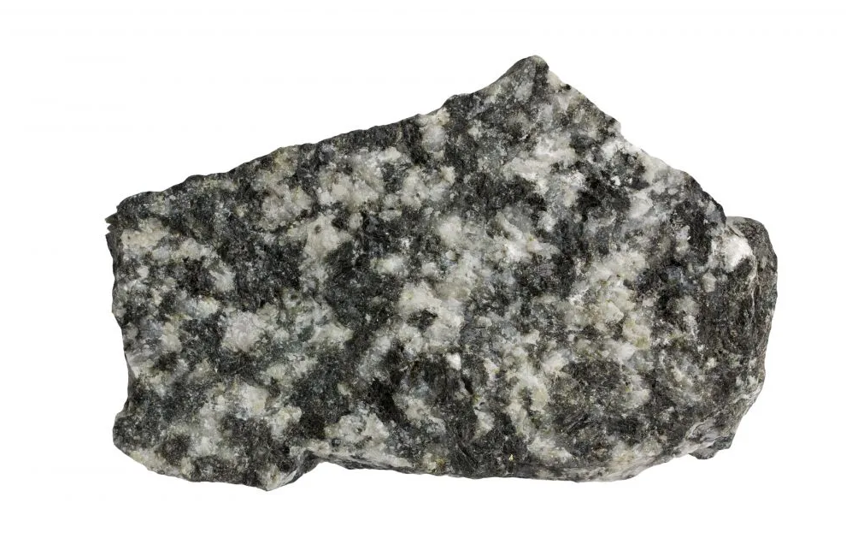
Activité 1 : Formation des roches magmatiques au niveau de la dorsale océanique
A – Observation du Basalte et du Gabbro
Echantillon du Basalte
Echantillon du Gabbro

Slide 4
Le basalte est une roche magmatique de couleur noir sombre.
- Le gabbro est une roche magmatique de couleur blanc et vert noir clair.

Slide 5
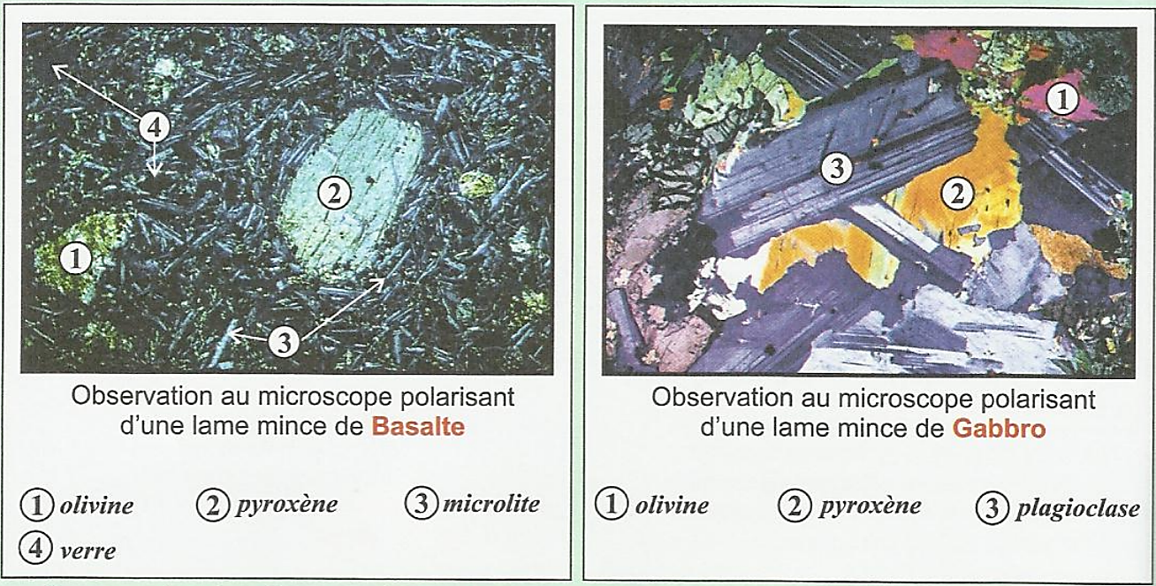
B- La structure du Basalte et du Gabbro (page 46)

Slide 6
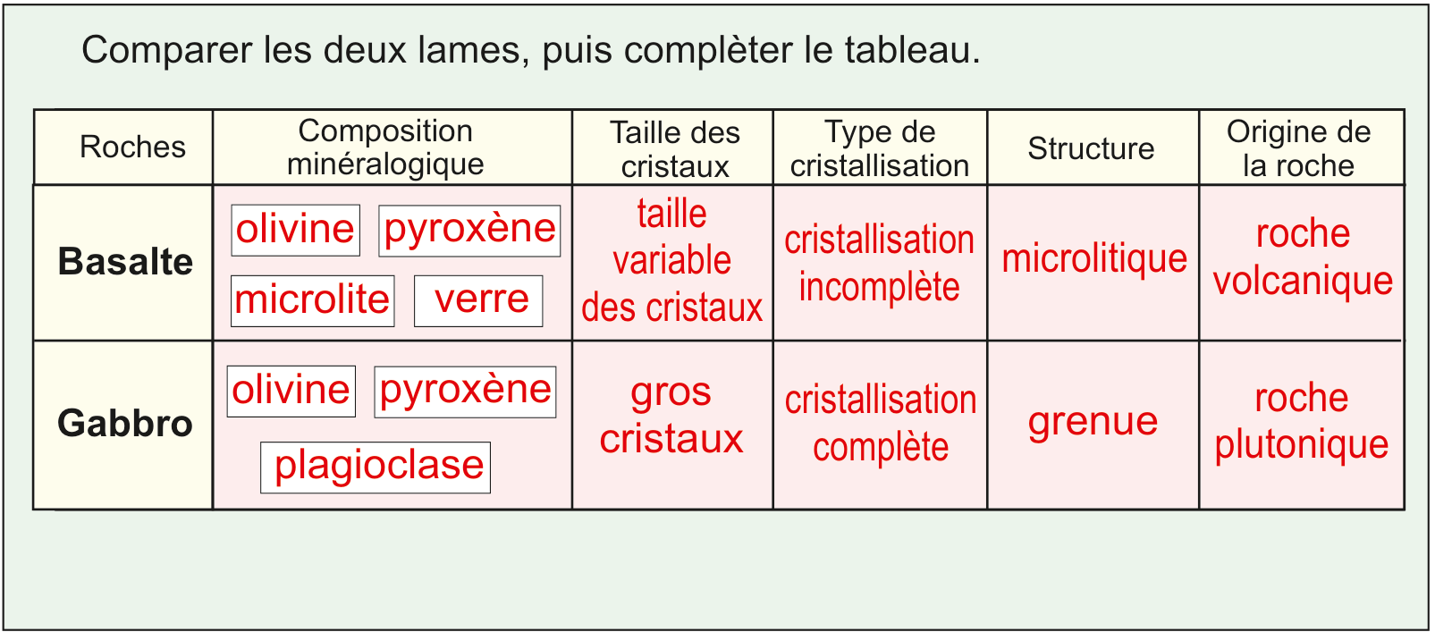
Cristaux de petite taille

Slide 7
Le Basalte est une roche magmatique constituée des cristaux de petite taille.
→ Donc est une roche a structure microlitique.
Le Gabbro est une roche magmatique constituée des cristaux de grande taille.
→ Donc est une roche a structure grenue.

Slide 8
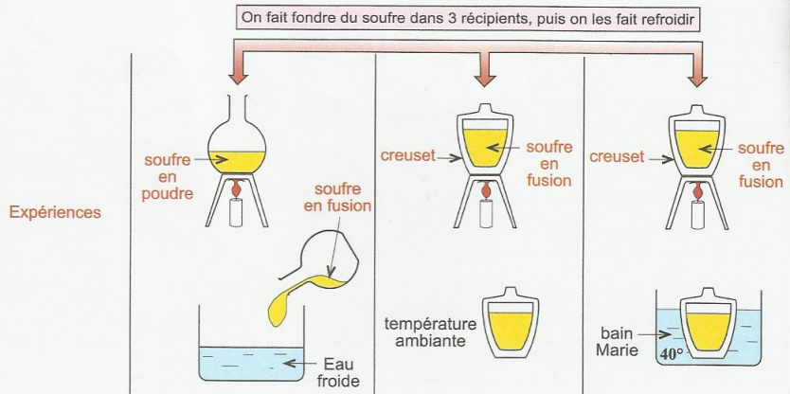
C – Les conditions de formation des roches magmatiques.

Slide 9
Une roche magmatique se forme à partir de refroidissement et solidification du magma selon les conditions suivantes:
Refroidissement rapide donne la pâte de verre avec l’absence des cristaux.
Refroidissement moyen donne des petits cristaux (microlite).
Refroidissement lent donne des gros cristaux.

Slide 10
Conclusion:
le Basalte est une roche à structure microlitique constitué des minéraux sous forme des petits cristaux, s’explique par le refroidissement rapide du magma à la surface de la terre.
→ Donc le Basalte est appelé roche volcanique.

Slide 11
Le gabbro est une roche à structure grenue, constitué des minéraux sous forme des gros cristaux. Cette structure s’explique par solidification de magma par refroidissement lente en profondeur.
→ Donc Le gabbro est appelé roche plutonique.

Slide 12
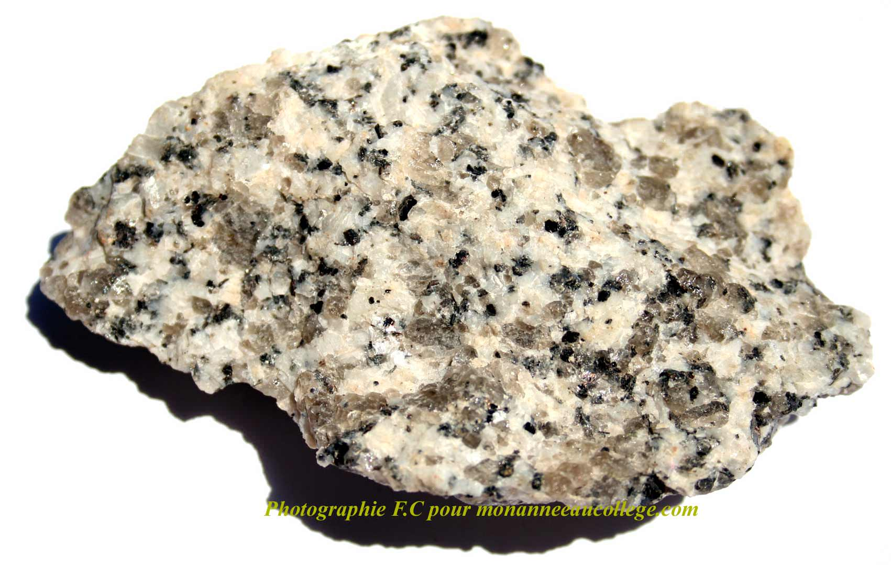
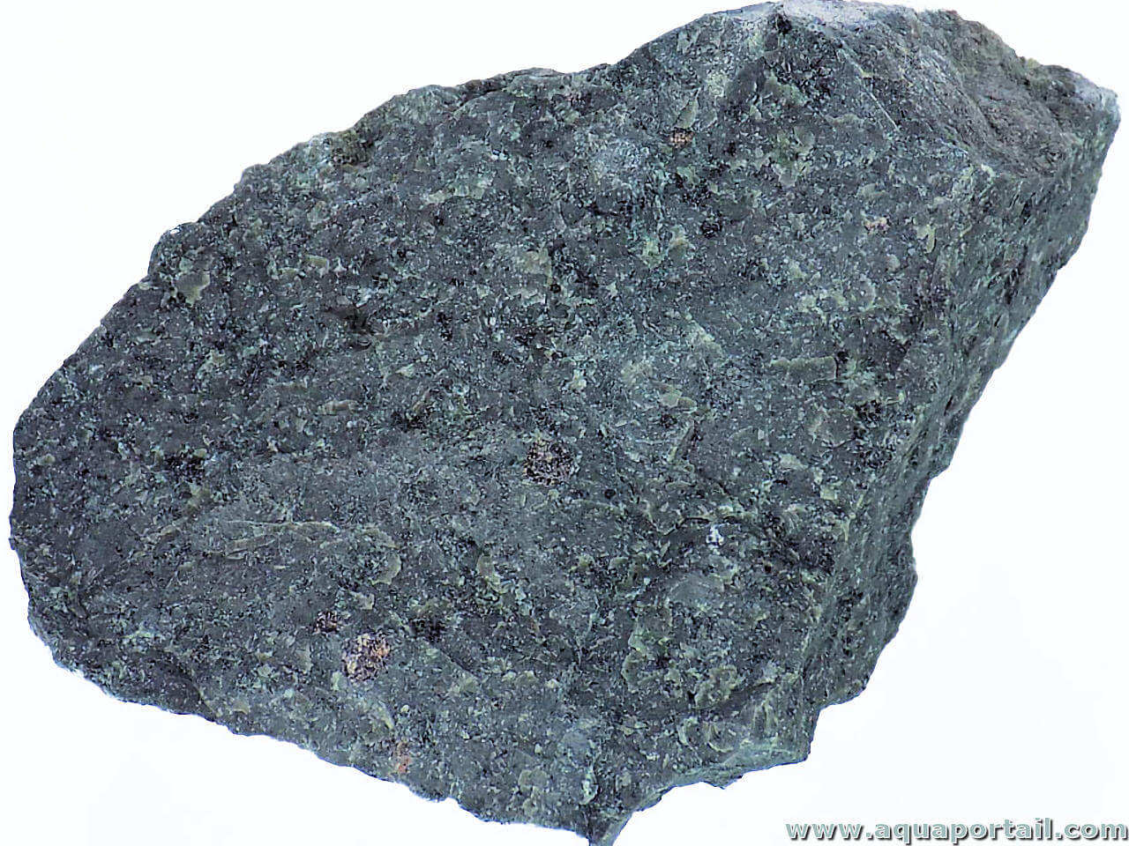
Activité 2 : Formation des roches magmatiques au niveau des zones de la subduction
A – Observation du Granite et de l’Andésite
Echantillon du Granite
Echantillon de l’Andésite

Slide 13
Le Granite est une roche magmatique de couleur claire (rose, gris, blanc).
- L’Andésite est une roche magmatique de couleur foncée (gris foncé, noir).

Slide 14
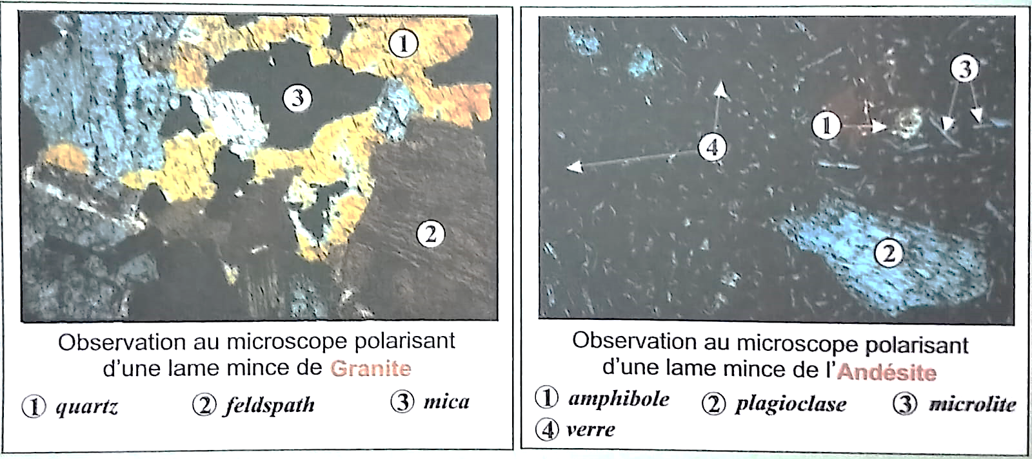
B- La structure du Granite et de l’Andésite

Slide 15
Amphibole
Plagioclase
Cristaux de petite taille
Andésite
Quartz
Feldspath
Granite
Mica

Slide 16
- Le Granite est une roche magmatique, constitué des minéraux totalement cristallisés.
donc est une roche a structure grenue.
- L’ Andésite est une roche magmatique constituée de cristaux de petite taille.
donc est une roche a structure microlitique.

Slide 17
C – Les conditions de formation du Granite et de l’Andésite.
Le granite et l’andésite sont des roches magmatiques, issues de même magma.
le Granite: est une roche à structure grenue qui s’explique par le refroidissement lent du magma en profondeur de la terre.
→ Donc le granite est une roche plutonique.

Slide 18
l’Andésite: est une roche à structure microlitique qui s’explique par le refroidissement moyen du magma à la surface de la terre.
→ Donc l’Andésite est une roche volcanique.

Slide 19
Formation des roches magmatiques
Au niveau des dorsales
océaniques
Au niveau des zones de subduction
Refroidissement
Du magma
Rapide à la surface
Lent dans la profondeur
Rapide à la surface
Lent dans la profondeur
Structure
de la roche
microlitique
grenue
microlitique
grenue
Nom de la roche
Basalte
Gabbro
Andésite
Granite

Slide 20
https://wordwall.net/fr/resource/83024321

